Slide 2
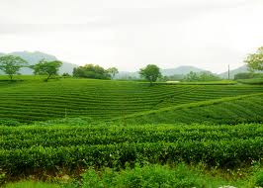

ĐẠO ĐỨC LỚP 4
Bài 1 : Biết ơn người lao động
Nguyễn Thị Hồng

Slide 3
I. YÊU CẦU CẦN ĐẠT
1. Kiến thức
Sau bài học này, HS sẽ:
- Nêu được đóng góp của một số người lao động ở xung quanh.
- Biết vì sao phải biết ơn người lao động.
- Thể hiện được lòng biết ơn người lao động bằng lời nói, việc làm cụ thể phù hợp với lứa tuổi.
- Nhắc nhở bạn bè, người thân có thái độ, hành vi biết ơn những người lao động.

Slide 4
2. Năng lực
- Năng lực giao tiếp, hợp tác: Trao đổi, thảo luận để thực hiện các nhiệm vụ học tập.
- Năng lực giải quyết vấn đề và sáng tạo: Sử dụng các kiến thức đã học ứng dụng vào thực tế, tìm tòi, phát hiện giải quyết các nhiệm vụ trong cuộc sống.
- Năng lực điều chỉnh hành vi, có thái độ, lời nói, việc làm thể hiện lòng biết ơn với người lao động.
3. Phẩm chất
- Bồi dưỡng lòng nhân ái, yêu mến, kính trọng, biết ơn người lao động.

Slide 5


Khởi động

Slide 6

* HS nghe bài hát: Lớn lên em sẽ làm gì?
* Có những nghề gì được nhắc tới trong bài hát?

Slide 7


Slide 8
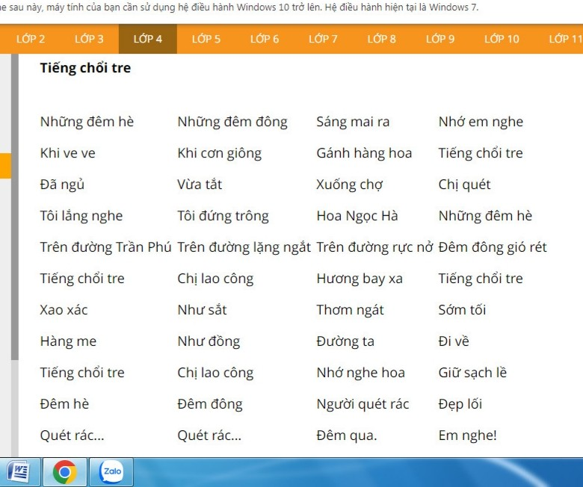

Slide 9
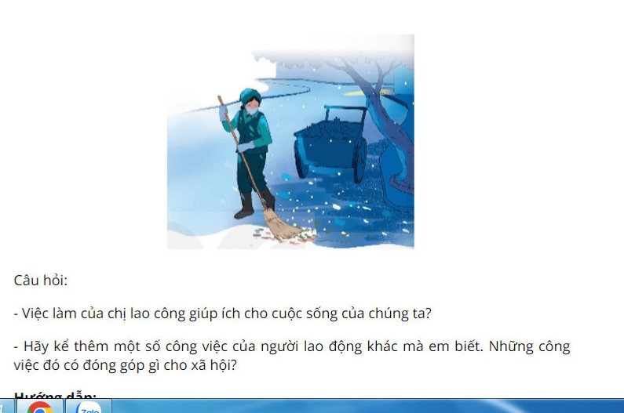

Slide 10
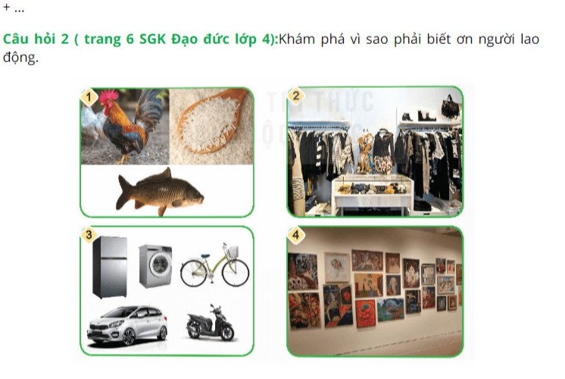

Slide 11
